Slide 1
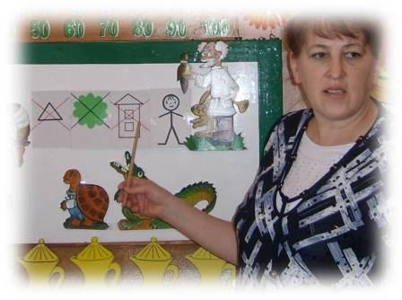
Муниципальное бюджетное дошкольное образовательное учреждение
комбинированного вида детский сад №50 «Теремок»
Развитие психических процессов
у дошкольников
Воспитатель:
Копылова И.В.
г.Тамбов – 2013г.

Slide 2
Мир, в котором мы живём, сложен, многогранен и изменчив.
Люди, человечество – часть этого мира – открывают для себя всё новые и новые объекты, явления и закономерности действительности.
При этом каждый человек вращается в рамках сформированного у него образа мира.
В период дошкольного детства происходит зарождение первичного элементарного образа мира, который совершенствуется всю последующую жизнь.
Именно поэтому так важно в этот возрастной период серьёзно заниматься развитием познавательной сферы ребёнка.
Психические процессы являются частью познавательной сферы.
Психические (познавательные) процессы включают в себя:
восприятие, внимание, память, воображение, мышление

Slide 3
Мышление
- это психический познавательный процесс отражения существенных связей и отношений предметов и явлений объективного мира.
Конвергентное мышление –
логическое, последовательное, однонаправленное.
Дивергентное мышление –
альтернативное, отступающее от логики.
Данный вид мышления проявляется в задачах, имеющих единственный правильный ответ, причём этот ответ может быть логически выведен из самих условий.
В результате дети овладевают такими умениями, как умение анализировать, систематизировать, делать обобщения, классифицировать.
Данный вид мышления тесно связан с воображением и служит средством порождения большого количества оригинальных и разнообразных идей.
Дивергентная задача – задача, имеющая несколько или даже множество верных ответов (творческий вид мышления)

Slide 4
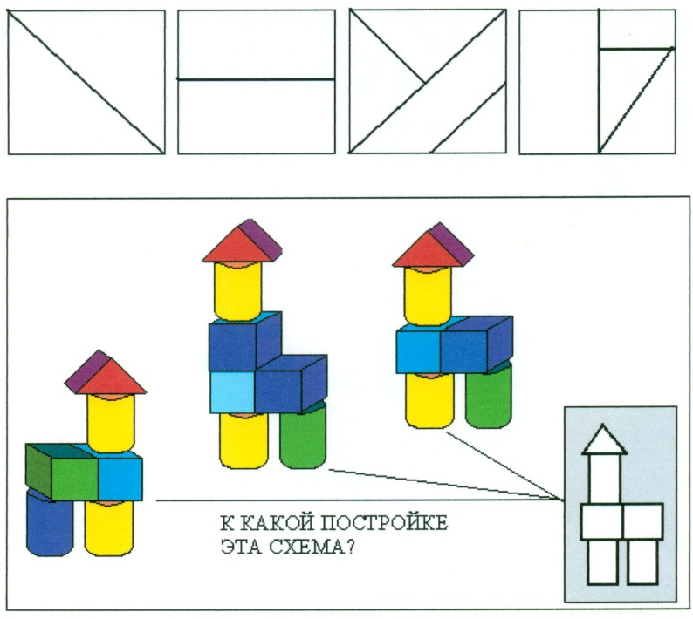
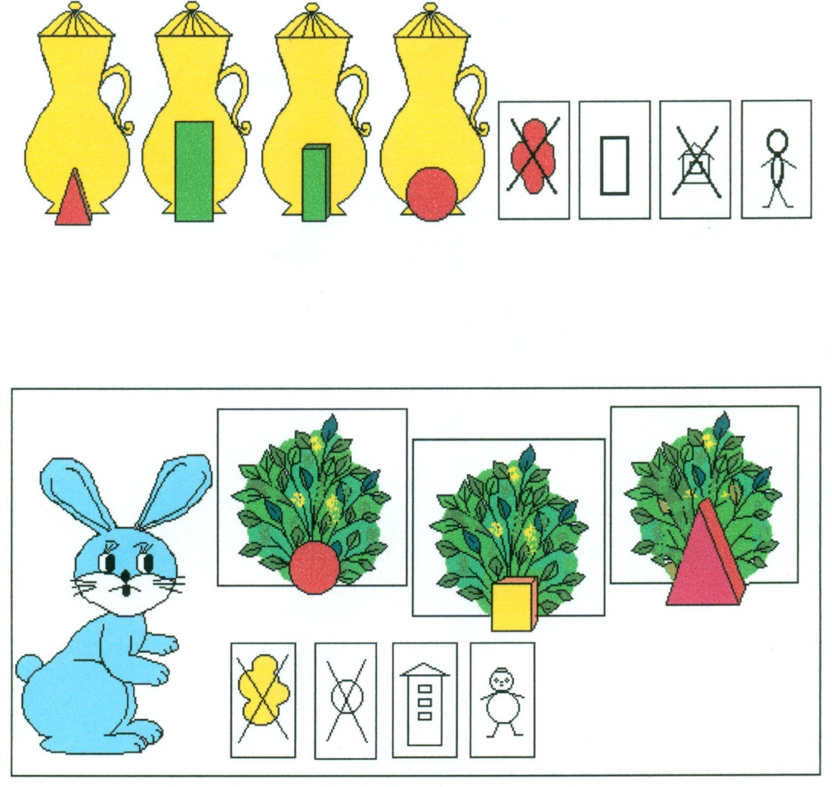
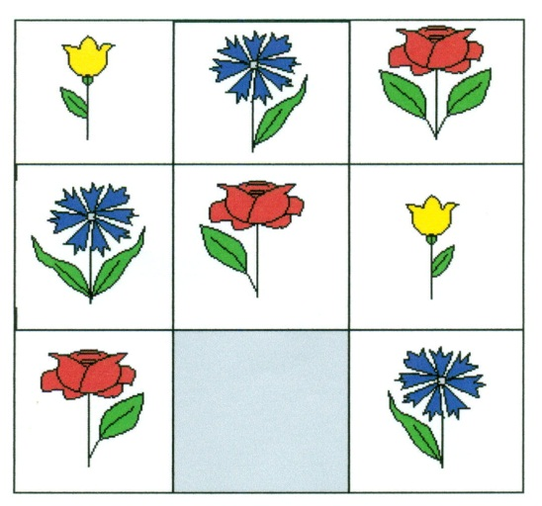
Конвергентное мышление
Д/у «Составь квадрат»
Д/у с применением блоков Дьенеша

Slide 5
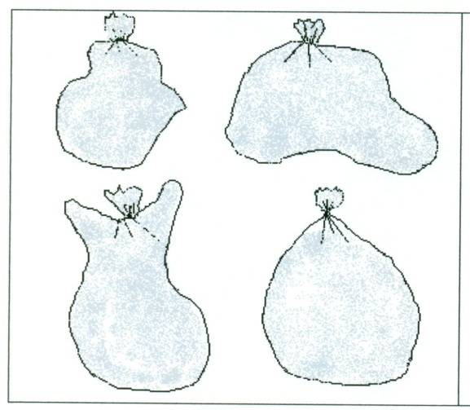
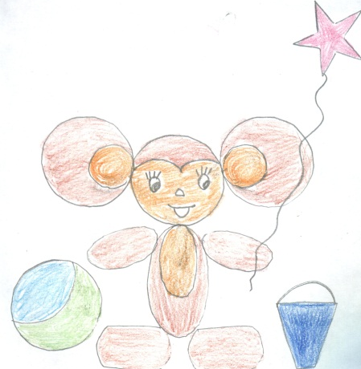
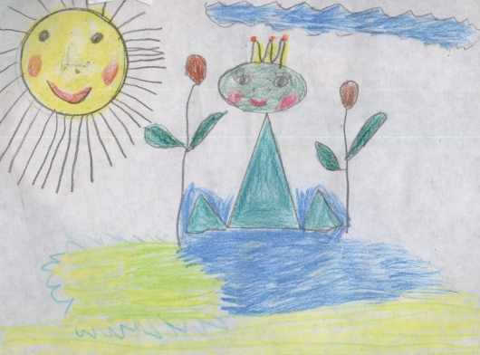
Дивергентное мышление
Нарисуй картинку с помощью карточки!
Рассмотри изображения на карточках (силуэты мешочков) и скажи, на что они похожи, какая игрушка может лежать в этих мешочках?

Slide 6
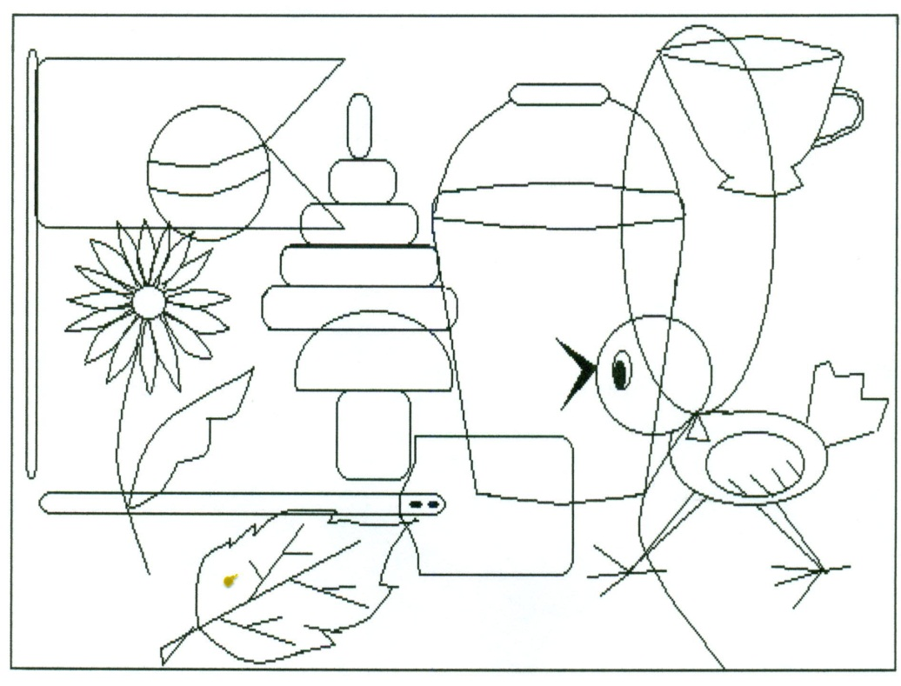
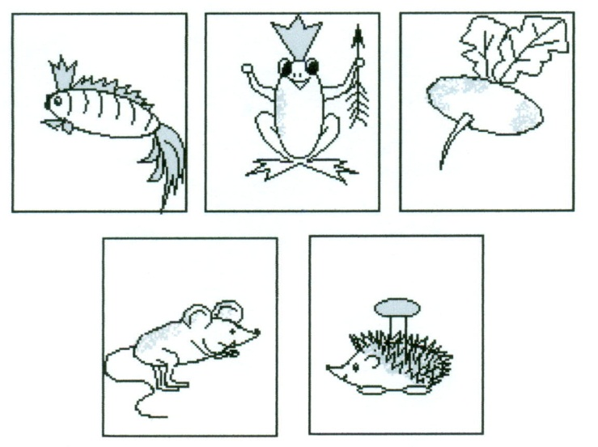
Воображение
Восприятие
- психический процесс создания образов, предметов, ситуаций путём комбинирования элементов прошлого опыта (задания близки по содержанию дивергентному мышлению)
- тесно связано с мышлением, памятью и вниманием. Задания ориентированы на формирование и развитие восприятия предметов, движений, пространства, времени, людей и отношений.
Д/у «Что можно нарисовать из овала?»
Д/у «Что здесь нарисовано?»

Slide 7
Память
Внимание
Способствует сохранению прошлого опыта, делает возможным его использование в разнообразной деятельности.
Преимущество не у того, у кого объём памяти больше, а у того, кто умеет в определённый момент извлечь из памяти нужную информацию.
Психическое явление, характеризующее сосредоточенность субъекта в данный момент времени на образе, предмете, событии, рассуждении…
Внимание бывает непроизвольным и произвольным.
Д/у «кто спрятался?»
Д/у «Цветы»

Slide 8
Сказка на математике
Часто задачи, которые ставит педагог перед детьми, не отвечают их потребностям и интересам. Дети не понимают значения, важности для них программных задач. В результате они не проявляют ни интереса, ни старания. Ребёнку очень важно знать, что то, что он делает, кому-то нужно. Но кому, в каком мире, нужны дорожки из геометрических фигур или нарисованный штрихами дождик?
К счастью, такой мир существует!
Это удивительный мир игрушек и сказок!
Только в этом прекрасном мире ребёнок может и должен полноценно жить и учиться!
Ребёнок должен знать, что результат его усилий необходим какому-нибудь игровому персонажу. У детей появится желание помочь одному из обитателей сказочного мира.
Необходимо показать, что игровые персонажи оказались в опасном положении, добиться отклика у детей. Ребёнок становится в позицию помощника, защитника!
Чтобы дети активно включились в работу, необходимо им объяснить, что для спасения героев сказки необходимо нарисовать именно такую дорожку…
Часто знаний для достижения поставленной цели, детям не хватает. Ребёнок начинает искать выход, думать…
Дети ищут замок принца, потерянную туфельку Золушки, помогают маме-Козе спасти козлят, а Белоснежке приготовить сок для гномов…
Обучение должно быть таким, чтобы оно вызывало напряжение, усилие мысли, но не вызывало усталости, страха и нежелания учиться раньше, чем ребёнок придёт в школу!

